Slide 1
과목_학년학기_단원 | suhi_0201_03
차시명 | 05. 여러 가지 방법으로 덧셈을 해 볼까요
파일명 | suhi_0201_03_0005
검토 | 담당
 | 오하린
문서 HISTORY
번호 | 버전 | 문서 작성일 | 내용 비고 | 작성자 (내선번호) | 검토자
1 | V1.0 | 2021.1.12 | 문서 발생 | 오하린
2 | V 2.0 | 2021.1.25 | 1차 검수 | 오하린
3 | V 3.0
4
5
6
7
8
9
10
11

Slide 2
학습단계 | 파일명 | 페이지 정보 | 프레임 수 | 자료 형태 (동영상, 애니메이션, 노래)
 | suhi_0201_03_0005.html | 수학 익힘 44~45쪽 | 1
총 프레임 수 |  |  | 1

Slide 3
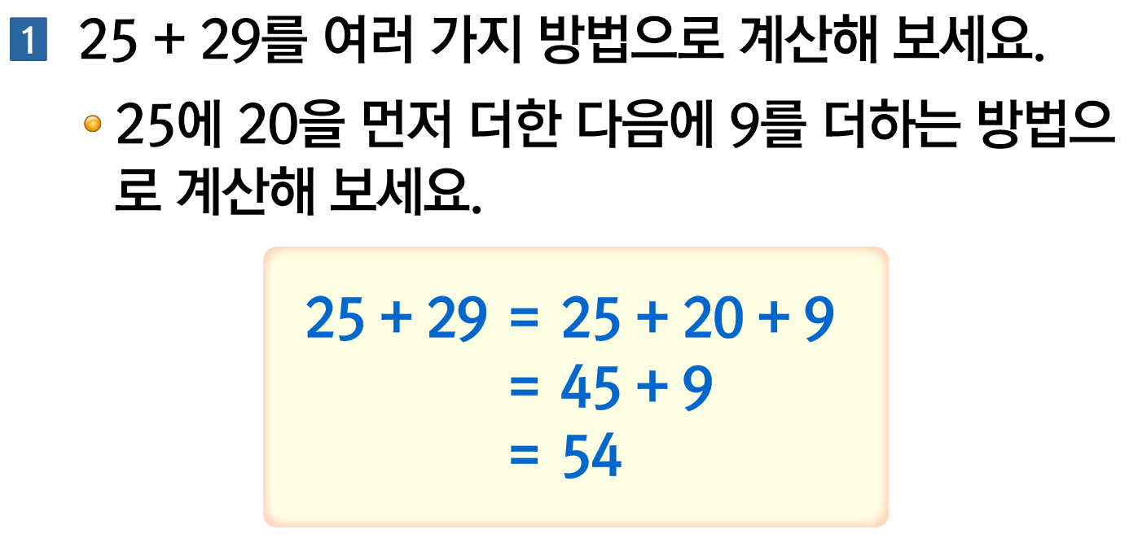


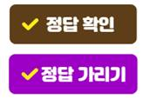
2-1
3. 덧셈과 뺄셈
suhi_0201_03_0005
05. 여러 가지 방법으로 덧셈을 해 볼까요
수학 익힘 44쪽
수정사항
익힘책 문항별로 탭 구성되도록 분할 필요함
1 | 블릿 기호 수정
2 | 예 약물 추가
3 | 예 보기 → 물음으로 바꾸기
4 | 정답 확인>정답 가리기 버튼 추가
5
1
3
2
4

Slide 4
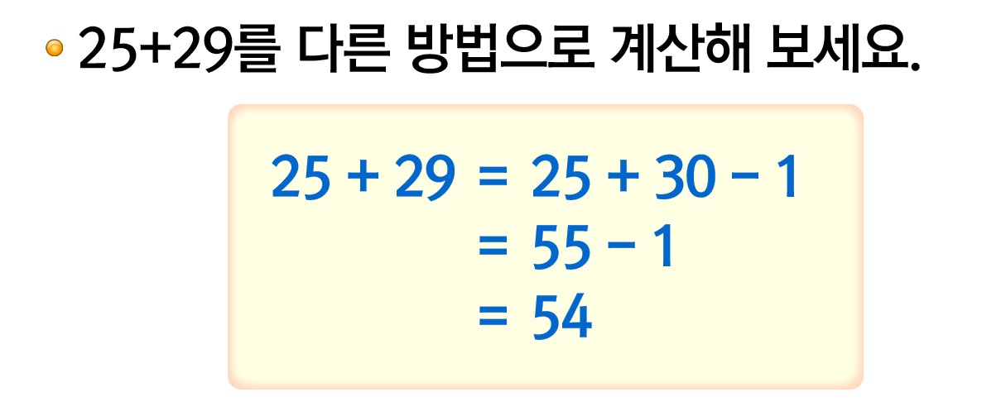
2-1
3. 덧셈과 뺄셈
suhi_0201_03_0005
05. 여러 가지 방법으로 덧셈을 해 볼까요
수학 익힘 44쪽
수정사항
익힘책 문항별로 탭 구성되도록 분할 필요함
1 | 블릿 기호 수정
2 | 예 약물 추가
3 | 예 보기 → 물음으로 바꾸기
4 | → 20+29+5
5 | → 49+5
6 | 정답 확인>정답 가리기 버튼 추가
1
3
2
4
5
6

Slide 5
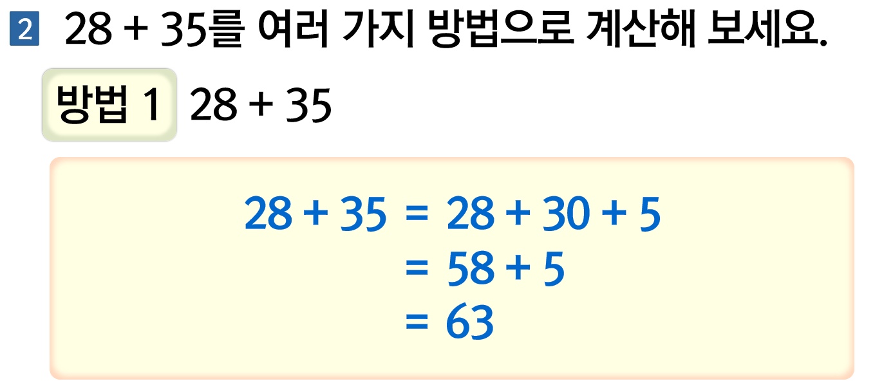
2-1
3. 덧셈과 뺄셈
suhi_0201_03_0005
05. 여러 가지 방법으로 덧셈을 해 볼까요
수학 익힘 45쪽
수정사항
익힘책 문항별로 탭 구성되도록 분할 필요함
1 | 방법1 약물 디자인 수정
2 | 예 약물 추가
3 | 예 보기 → 물음으로 바꾸기
4 | 정답 확인>정답 가리기 버튼 추가
5
1
3
2
4

Slide 6
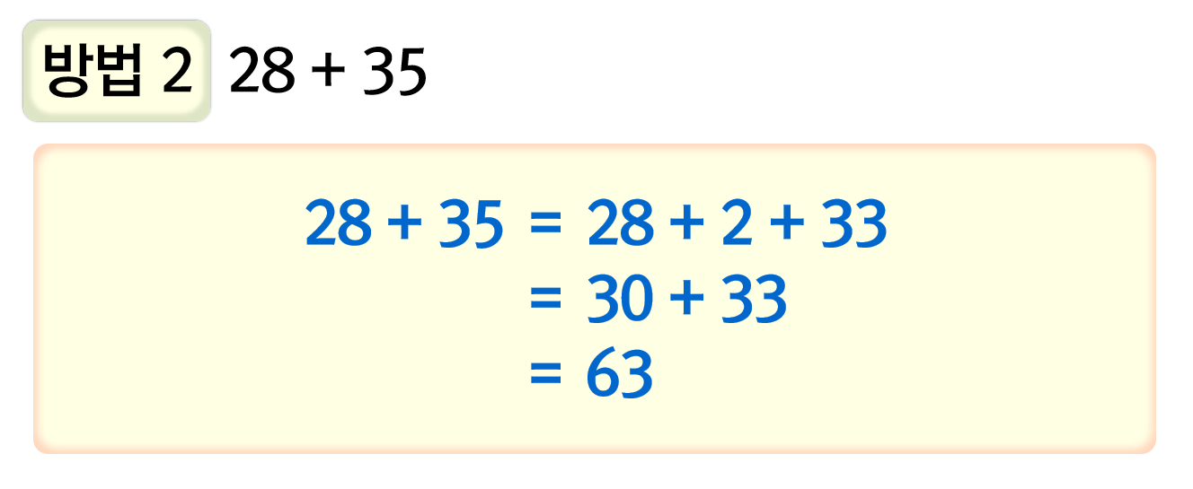
2-1
3. 덧셈과 뺄셈
suhi_0201_03_0005
05. 여러 가지 방법으로 덧셈을 해 볼까요
수학 익힘 45쪽
수정사항
익힘책 문항별로 탭 구성되도록 분할 필요함
1 | 방법1 약물 디자인 수정
2 | 예 약물 추가
3 | 예 보기 → 물음으로 바꾸기
4 | 정답 확인>정답 가리기 버튼 추가
5
1
3
2
4

